Slide 1
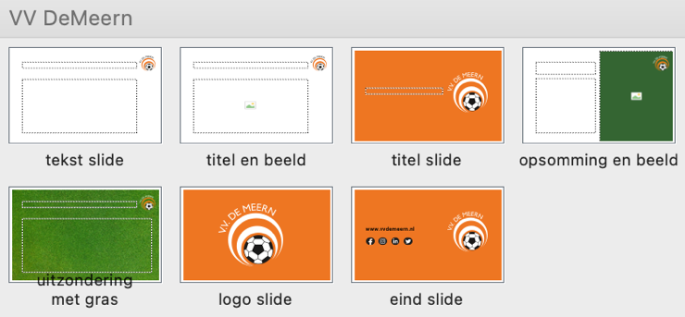

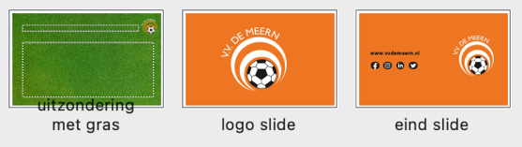


De basis
Deze slidedeck bevat basisslides, voorbeelden en V.V. De Meern themakleuren.
Slides:
Logo’s:
Los element:
de voetbal
De kleuren: hoofdkleuren: oranje en zwart

Slide 3
De voetbalclub V.V. De Meern
Hier is in de tekst slide ruimte voor tekst: Experfer orestru ptaqui venderro mi, volent, temqui aut event doluptios re volorae stionse ndantur sit repudan ducidem. Us et, velisci pienis doluptatem res autem. Et vollibus quia aut aut labore, omnimped quae dolorumque nonsequi si abo. Ut as nem rerchit aceptatio bla voluptaturis qui consedi ventemp eritas sinvendi dolorum ium, corum es ea endiaep erorepe lestore stempor eculpa volorib usapelibus, estotas veleculles numetur solles evendanda voluptaqui aut periasim volore omnition consernati blanditae eicipsa ndamet at.
Ferum eariatur rehendiam quis re, corporepudae porentias ea ventiumquis repremp orepera cus neturesti unt asit ommolupienis nus ute verchil ignisquae. Nam vid ut deruptu rehenda vendi re prae nus.

Slide 4
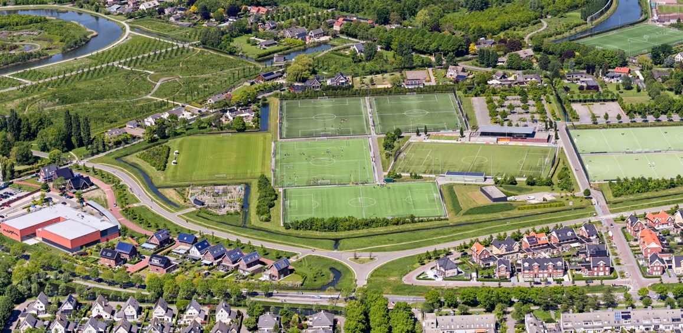
De voetbalclub V.V. De Meern

Slide 5
Seizoen 2023-2024

Slide 6
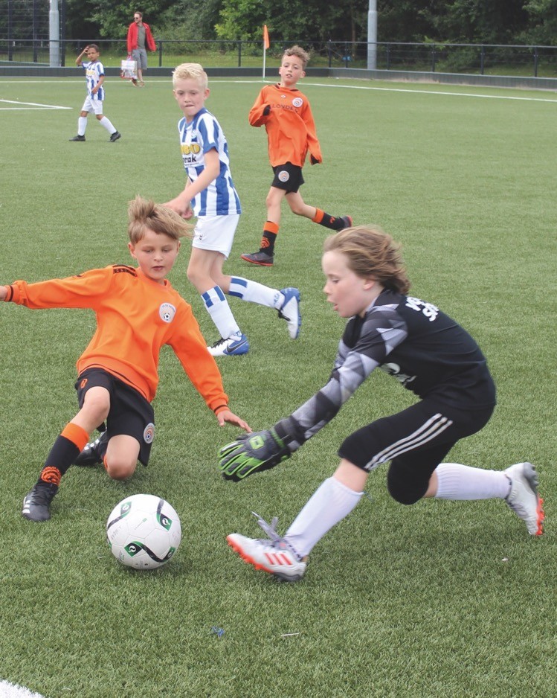
Jeugd teams
Introductie document
Mutaties altijd naar ledenadministratie@vvdemeern.nl
  Website www.vvdemeern.nl

Slide 7
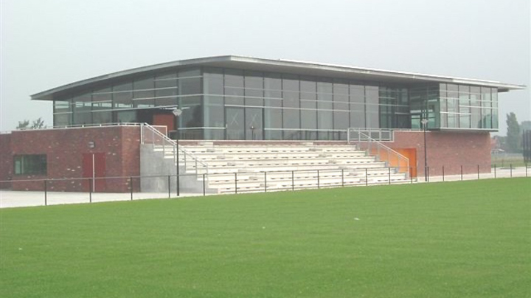
Informatie avond

Slide 8
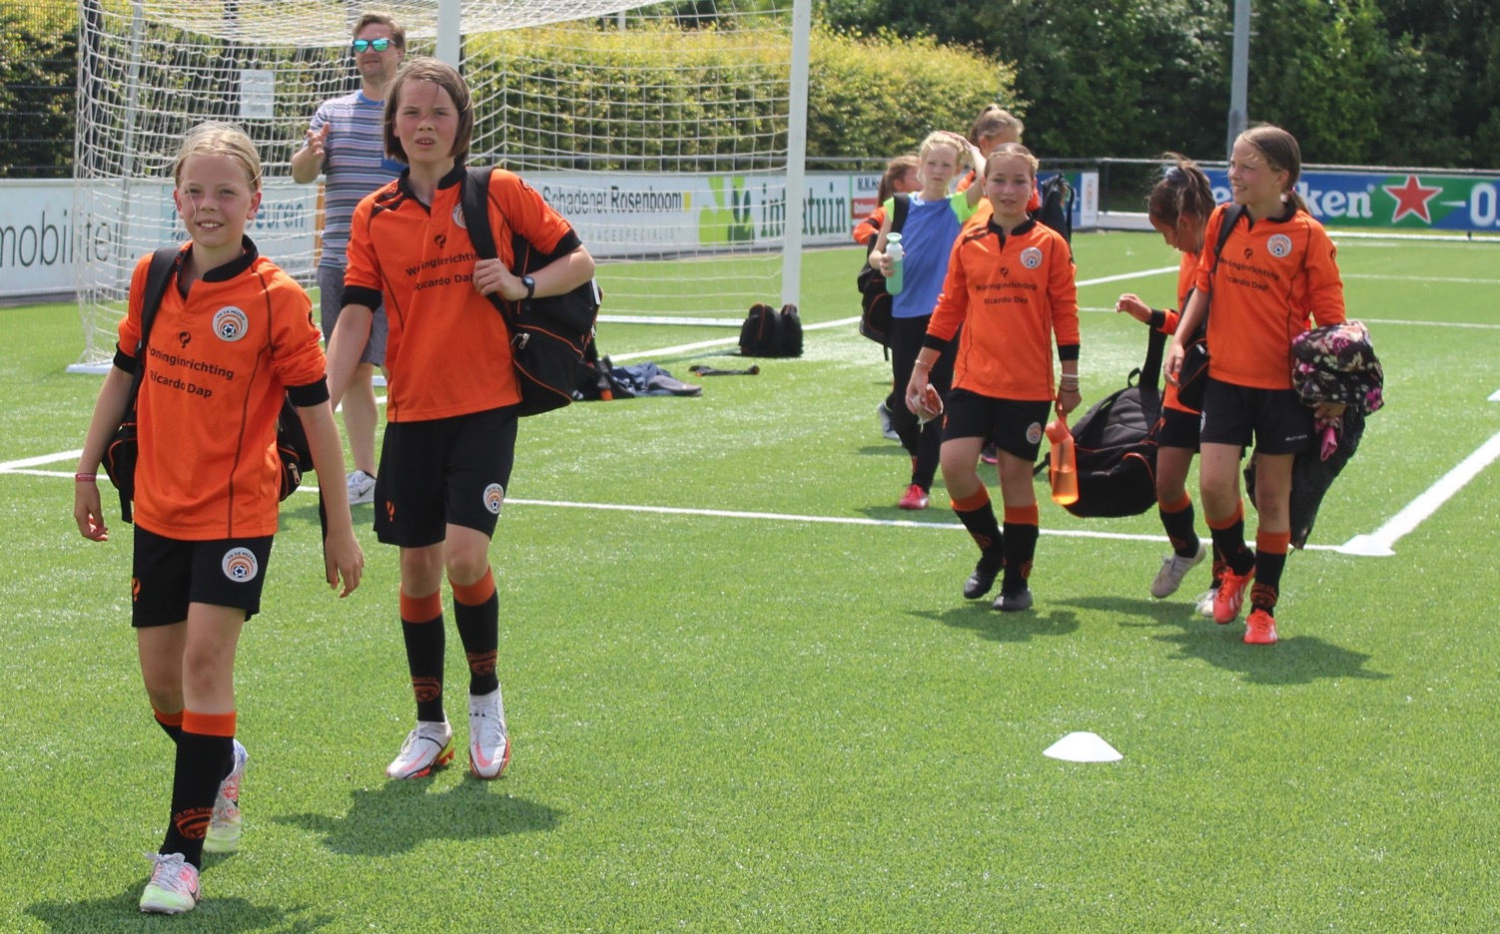
Informatie avond

Slide 9
Voetbal carrière
Junioren
2008 JO14 (C)
2007 JO15/MO15 (C)
2006 JO16 (B)
2005 JO17/MO17 (B)
2004 JO18 (A)
2003 JO19/MO19 (A)

Slide 10






Even voorstellen
Christel Hek
voorzitterjeugd@vvdemeern.nl
Ben Hendrikx
administratiejeugd@vvdemeern.nl
Ben Hendrikx
coordinatorjongens@vvdemeern.nl
Mikey Grasso
onderbouwmeisjes@vvdemeern.nl
Kees Bleeker
secretarisjeugd@vvdemeern.nl
Han van Veldhuizen
han@vanveldhuizen.info

Slide 11
Agenda
Algemene zaken
Splitsing van de groep:
  Kabouters
  Champions League / JO8
  Meisjes
  Overige instromers JOx

Slide 12
Spelregels
xxxx
  xxxx
xxxxx

Slide 13
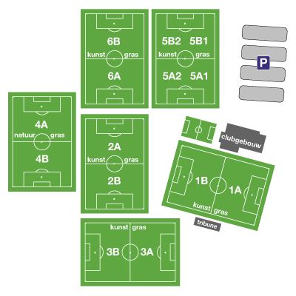
Sportpark

Slide 14
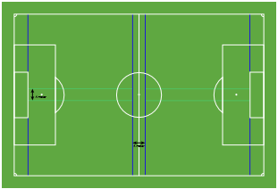
Veld: kwart en half

Slide 15
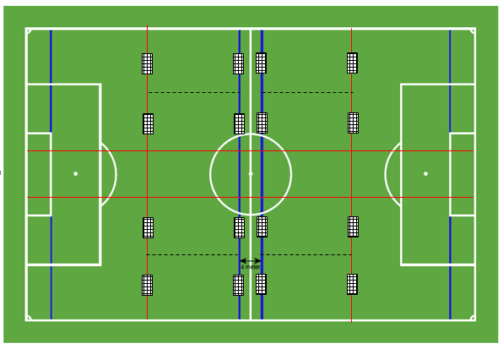
Veld: kabouters

Slide 16
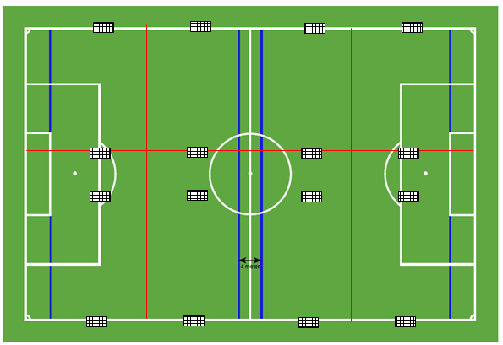
Veld: Champions League

Slide 17
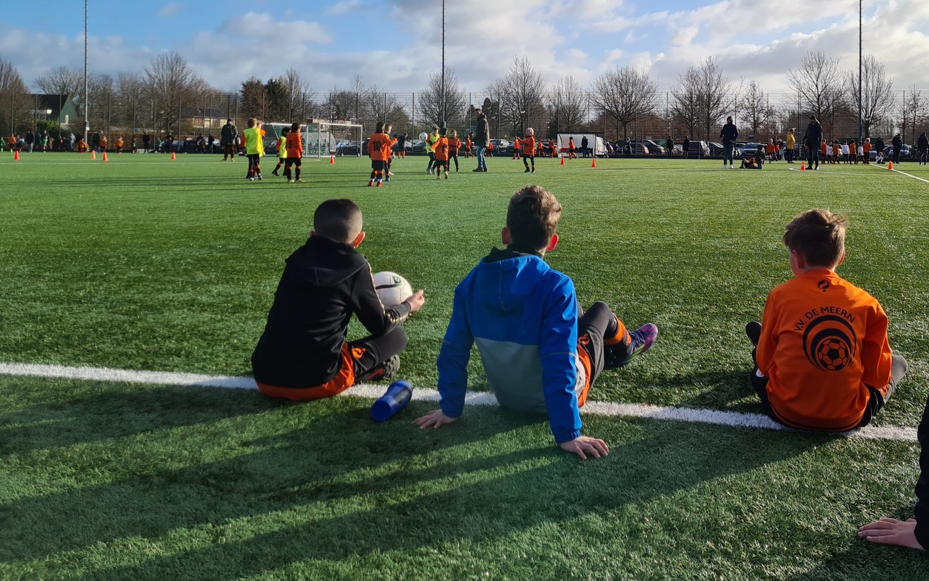
Gezocht: Leiders

